Slide 1

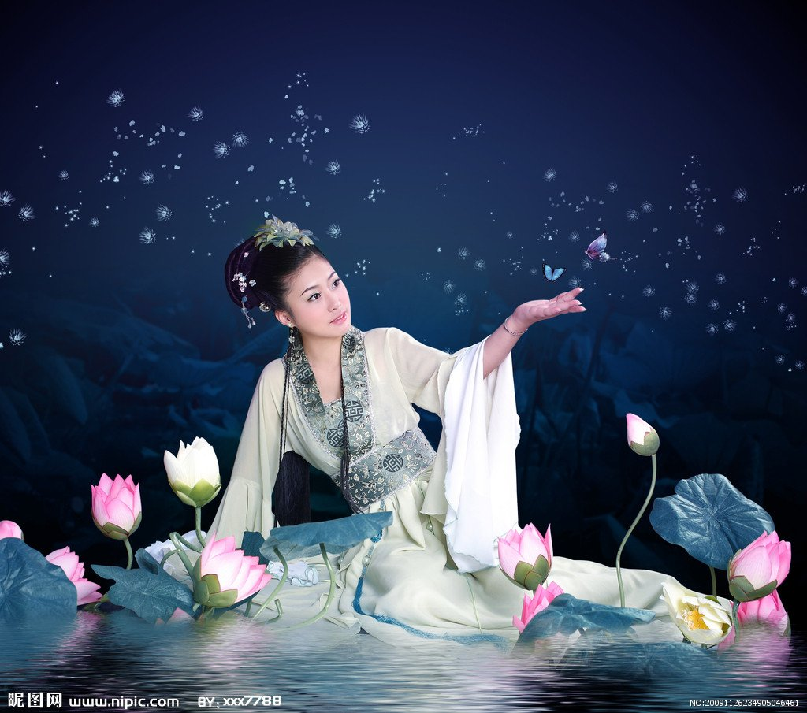
古诗鉴赏

Slide 2
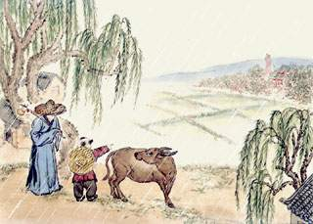
清明
----(唐)杜牧
清明时节雨纷纷,
路上行人欲断魂。
借问酒家何处有,
牧童遥指杏花村

Slide 3
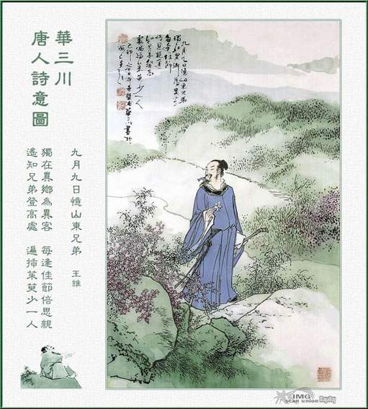
九月九日忆山东兄弟
王维
独在异乡为异客，
每逢佳节倍思亲。
遥知兄弟登高处，
遍插茱萸少一人。

Slide 4
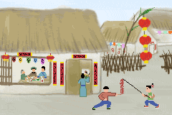
元日
王安石
爆竹声中一岁除，
春风送暖入屠苏。
千门万户曈曈日，
总把新桃换旧符。

Slide 5
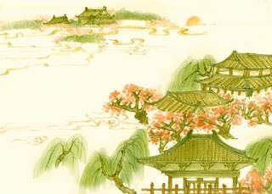
寒食
春城无处不飞花，
寒食东风御柳斜。
日暮汉宫传蜡烛，
轻烟散入五侯家 。

Slide 6

乞 巧

Slide 7

看看这个“乞”字，你想提醒同学们在书写时注意什么呢？
如何识记“乞”？
乞—气。乞字中间少一横。

Slide 8

学习目标
1、认识“乞、霄”2个生字。
2、正确、流利、有情感地朗 读古诗，背诵古诗。
3、了解诗中蕴含着的民间传 说，并愿意讲给别人听。

Slide 9
那同学们在平时学习古诗时，有什么好的方法吗？
古人云，读书百遍，其义自现。我会多读几遍来理解诗的意思；
我会看注释，查字典来理解；
我会把诗背下来，或者记在古诗积累本中；
我会上网查资料或者看课外书；
我会想去了解诗人和朝代；
我会向同学、老师、爸爸妈妈请教…..

Slide 10
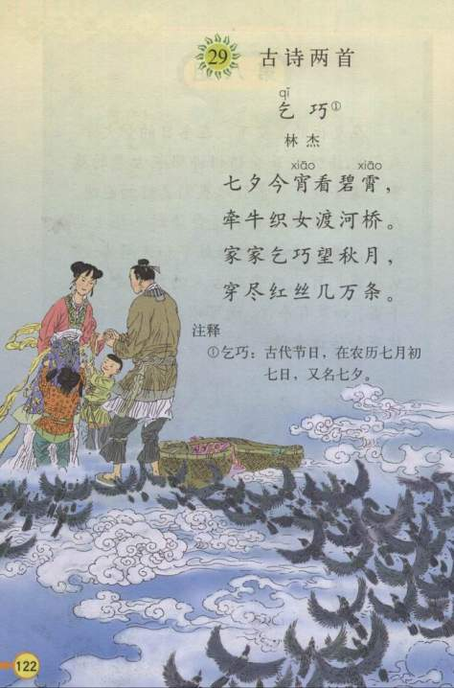

Slide 11
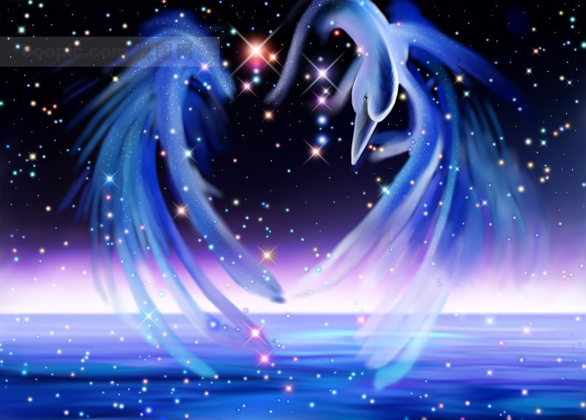
宵—霄在字形上和含意上有什么不同？
“宵”字是宝盖头，“霄”字是雨字头。
宵”是晚上，“霄”是天空。

Slide 12

那你还有什么不懂的吗？
1、“碧霄”是什么样的呢？
2、诗句中的“乞巧”是什么意思？
3、不理解“穿尽红丝几万条”。

Slide 13
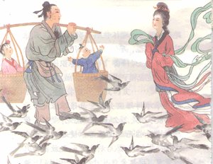
牛郎织女的故事，你们知道吗？谁来说一说？

Slide 14
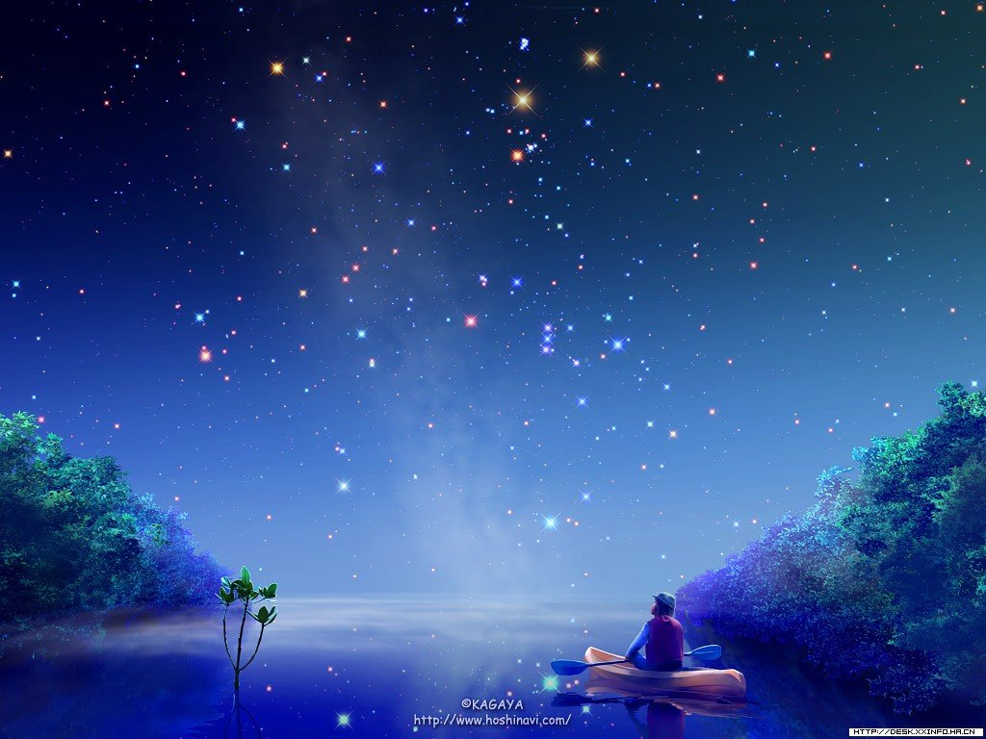

Slide 15
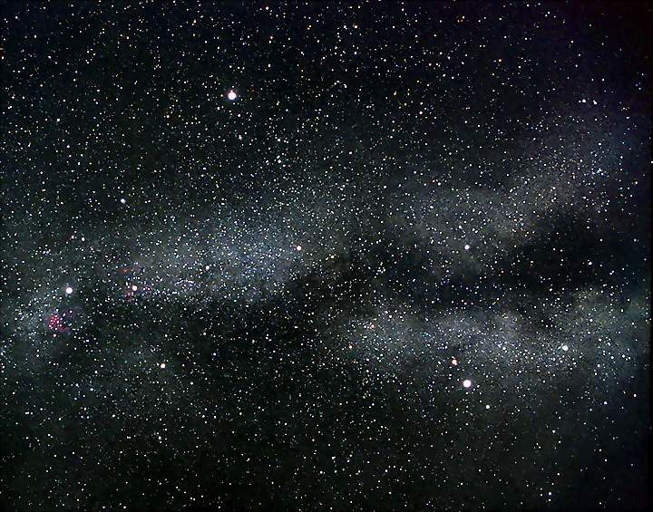
你曾经在七夕的夜晚遥望天空吗？
可曾看到银河两岸的牵牛与织女？

Slide 16
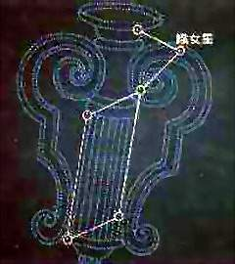
天琴座的主星：织女星
织女星就是天琴座的主星，略带蓝白色，位于银河的西岸

Slide 17
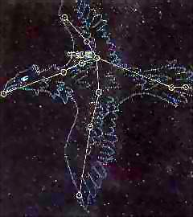
牛郎星：天鹰座α星
在银河东岸与织女星遥遥相对的地方，有一颗比她稍微暗一点儿的亮星，它就是天鹰座的一颗星星，即牛郎星。

Slide 18
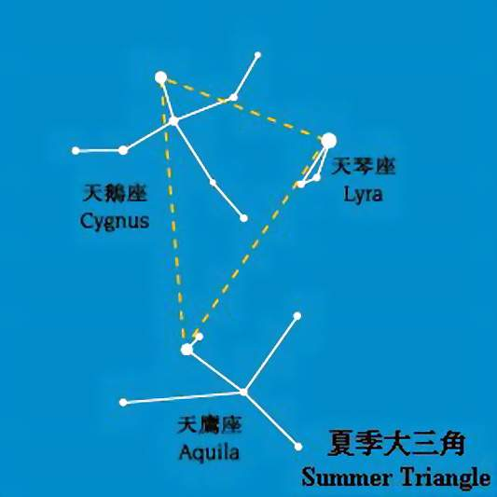

Slide 19
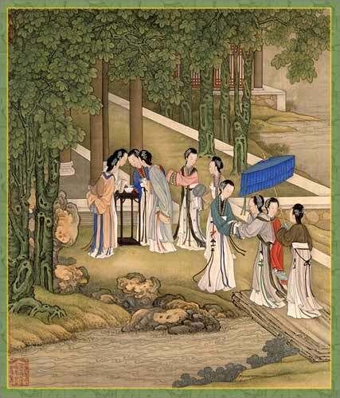

Slide 20
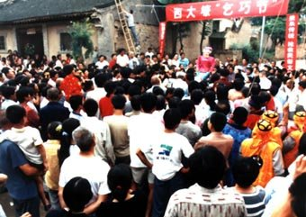

Slide 21
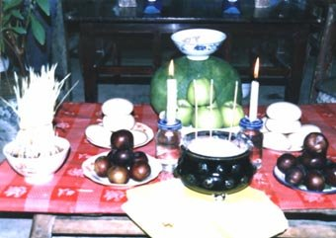

Slide 22
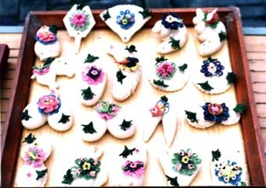

Slide 23
你们对织女了解多少啊？
织女是天上的七仙女，她聪明、善良、美丽无比，更重要的是她心灵手巧，她织得锦缎又光又亮，光的像粼粼闪光的河水，亮的比天上的云霞还亮。人们给她织的锦缎取了个很好听的名字，叫云锦。
织女在云锦上织的图案更是美不胜收啊！她织的花，红似火，白似雪，娇艳欲滴，引来蝴蝶翩翩起舞。她织的鸟，栩栩如生，真像活了一样，孩子们看见了，都想去捉呢！
人们都对织女织的云锦啧啧称奇啊！少女们个个都羡慕得不得了。

Slide 24
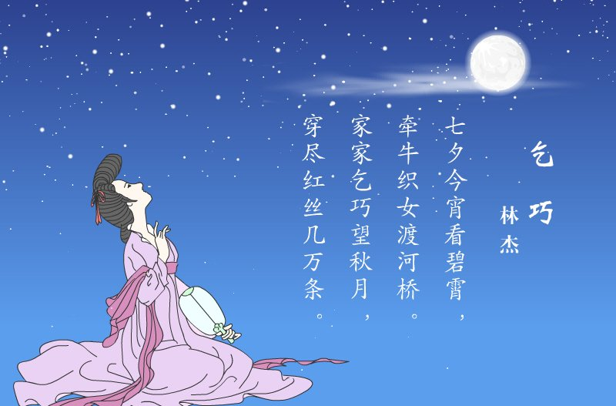

Slide 25
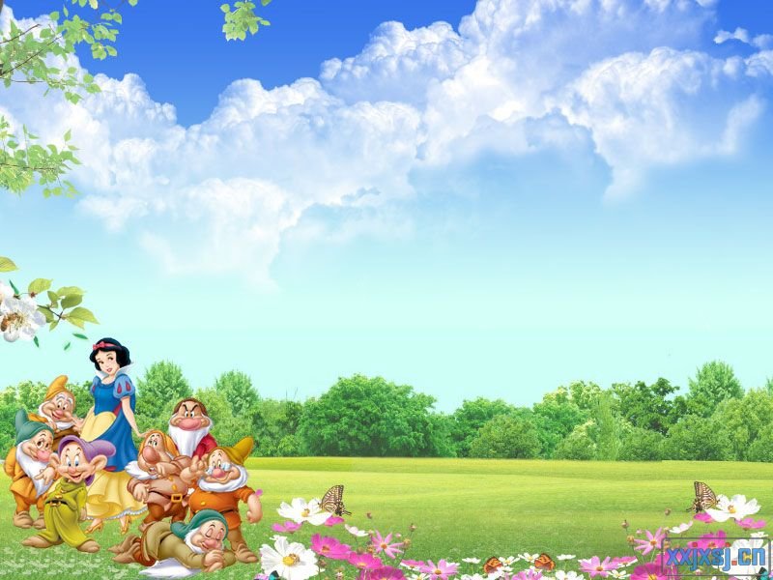
回忆与想象
想想你们在过六一儿童节时，周围是怎么样的节日景象呢？今年的六一儿童节就要到了，你有什么好的想法或建议吗？

Slide 26
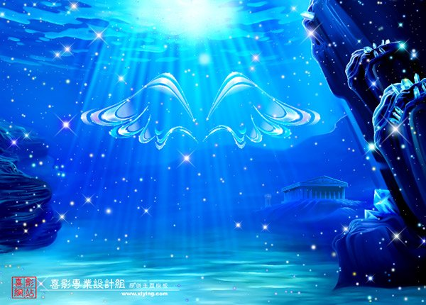
作业
1、背诵并默写这首古诗。
2、给家人讲讲牛郎织女的 故事。
3、再搜集一些民间故事，周三班会课咱们开个民间故事会。

Slide 27
谢谢观看！

